Slide 1
Inclusione e personalizzazione nell’insegnamento delle STEAM
Lezione 5: Talenti speciali
Parte I: Psicologia
Grzegorz Karwasz
Professor in Experimental Physics
- Facoltà di Fisica, Astronomia e Informatica Applicata, Universita’ Nicolao Copernico, Torun, Polonia
karwasz@fizyka.umk.pl

Slide 2
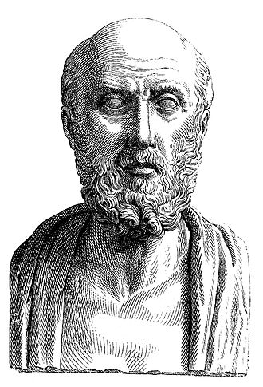
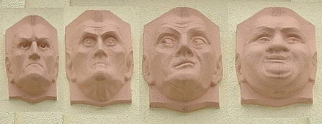
Ipocrate di Coo (460-377 a.C.): padre della medicina «occidentale!
Teoria di 4 „umori”, oggi chiamati temperamenti
Temperamento | Velocità di reazione | Forza di reazione | Durata di reazione
Collerico | + | + | +
Sanguinico | + | + | -
Malinconico | - | + | +
Flemmatico | - | - | -
„primum, non nocere”
https://it.wikipedia.org/wiki/Teoria_umorale#/media/File:Alletemp.jpg
https://it.wikipedia.org/wiki/Quattro_temperamenti

Slide 3
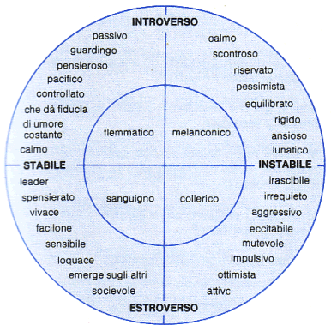
Temperamento vs. «carattere»
https://www.settemuse.it/costume/costume_temperamento.htm

Slide 4
Aristotele: Etica, Retorica
Libro. I 28. „E la dignità è nel mezzo tra presunzione e servilismo e riguarda il modo di essere. Perché un uomo presuntuoso è un uomo che non si degna di associarsi con nessuno e non vuole parlare con nessuno ... e un uomo servile è colui che entra in relazione con tutti in ogni modo possibile e in ogni circostanza. 29. «Il pudore [che non è la vergogna] è contrario a timidezza in relazione alla spudoratezza e all'estrema timidezza, e riguarda azioni e parole. Perché una persona spudorata è solo quella che in ogni circostanza dice e fa a tutti ciò che gli accade, e un uomo molto timido è il suo opposto, ha paura di fare qualsiasi cosa e parlare con chiunque (un tale uomo è ozioso, perché tutto lo intimidisce). Libro II, 13. Poiché, come diciamo, l'uomo ama se stesso; Un uomo di valore sarà egoista o no? Ed è egoista chi fa ogni cosa per se stesso nelle questioni in cui è in gioco il profitto. Quindi l'uomo malvagio è egoista (poiché fa tutto per se stesso), ma non l'uomo di valore.
→ E oggi, la divisione dei ruoli tra i bambini in classe
riflette in gran parte queste categorie
Aristotele, Etica maggiore, trad. in polacco W. Wróblewski,
PWN, Warszawa, 2010

Slide 5
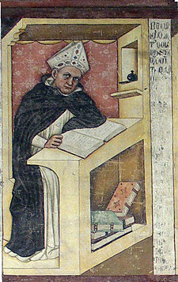
Medioevo
S. Alberto Magno (1205-1280)
"Il concetto dei sensi interiori di Alberto Magno ha certamente le sue origini negli scritti di Aristotele, Nemesio di Emeza, Avicenna o Al-Gaze." In due opere che trattano questioni antropologiche ed epistemologiche – De Homine e De Anima – Alberto Magno usa tre classificazioni, leggermente diverse, dei sensi interiori. Per riassumere, ci sono tali "sensi" in loro: 1) Il senso comune (sensus comunis), 2) Ricevere l'immaginazione (imaginatio) 3) Collegare l'immaginazione (phantasia) 4) Valutazione (aestimatio), 5) Il potere del pensiero (syllogistica, via cogititava) 6) Memoria (memoria) 7) Richiamo (reminescentia).
Alberto Magno, affresco
di Tommaso da Modena,
Treviso, 1352 wikipedia.it
Michał Zembrzuski, Od zmysłu wspólnego do pamięci i przypominania. Koncepcja zmysłów wewnętrznych w teorii poznania Św. Tomasza z Akwinu. Campidoglio, Warszawa, 2015, s. 83

Slide 6
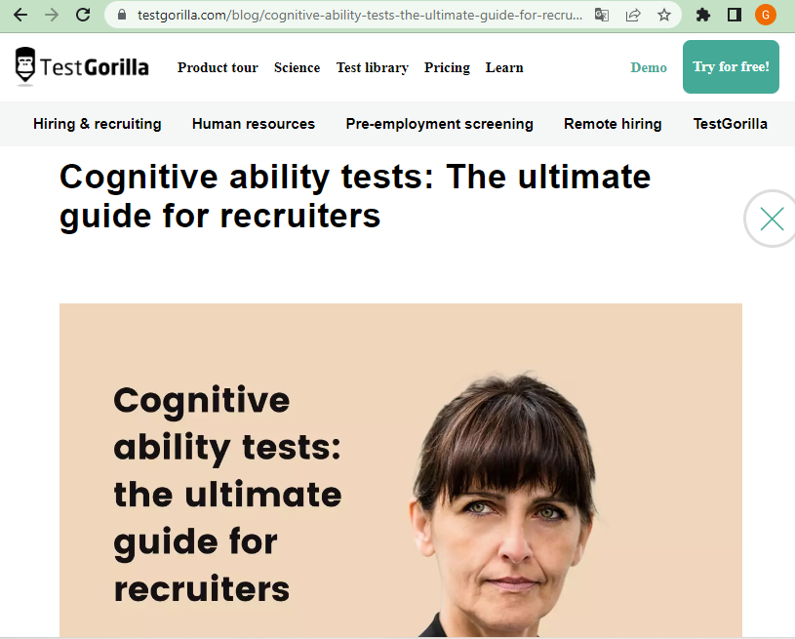
Test gorilla
https://www.testgorilla.com/blog/cognitive-ability-tests-the-ultimate-guide-for-recruiters/

Slide 7
Test gorilla
Questi test non misurano ciò che sai, misurano come pensi. In senso strettamente letterale, i test di abilità cognitiva sono progettati per misurare le abilità mentali come: Attenzione ai dettagli: quanto attentamente un candidato presta attenzione ai dettagli quando elabora nuove informazioni? Risoluzione dei problemi: quanto bene un candidato utilizza le informazioni per prendere decisioni corrette? Pensiero critico: quanto bene un candidato risolve i problemi logici e pensa analiticamente? Ragionamento numerico: quanto bene un candidato lavora e interpreta i numeri? Comprensione della lettura: quanto bene un candidato comprende i messaggi chiave in un pezzo di testo? Ragionamento spaziale: quanto bene un candidato può comprendere, ricordare e ragionare sulle relazioni spaziali tra oggetti o spazio?
In un contesto di reclutamento, i test di abilità cognitiva misurano la probabilità di un candidato di avere successo nel proprio lavoro.
https://www.testgorilla.com/blog/cognitive-ability-tests-the-ultimate-guide-for-recruiters

Slide 8
Cartesio (1596-1650) - dualismo umana: cervello ↔ mente
"C'è in me una certa facoltà passiva di sentire, o di ricevere e conoscere le idee delle cose sensibili; Ma non potrei farne alcun uso se non ci fosse una capacità attiva in me o in qualcos'altro di produrre o produrre queste idee. Questa facoltà non può esistere in me stesso, perché non c'è attività intellettuale nel suo presupposto, e perché queste idee sorgono senza la mia cooperazione, e spesso anche contro la mia volontà. Da qui la conclusione che è in qualche modo diverso da me". (p. 83) "Un'idea è di per sé una cosa di buon auspicio, purché sia oggettivamente nell'intelletto." (p. 107) "Vedo allora che la mente non è influenzata da tutte le parti del corpo, ma solo dal cervello, e forse anche solo da una piccola parte di esso, cioè quella in cui si trova il senso comune (sensus communis). Ogni volta che questa parte è nella stessa condizione, mostra alla mente la stessa cosa, sebbene le altre parti del corpo possano comportarsi in tutti i modi in quel momento, come mostrano innumerevoli esperienze. (p. 89) → Quindi si può indurre uno specifico stato mentale stimolante, ad esempio, con un filo di corrente elettrica, in una parte specifica (anche se non sappiamo dove si trovi) del cervello, o meglio sensus communis.
Cartesio, Meditazioni sulla filosofia prima.

Slide 9
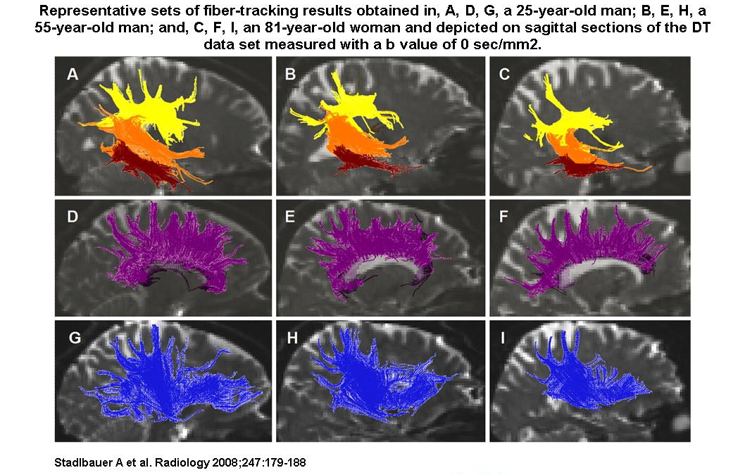
Desolazione/rivoluzione di Cartesio: dov'è nel cervello il "sensus communis"?
Restringimento della parte attiva del cervello con l'età (25/55/81 anni)
Notes:
https://books.google.pl/books?id=KlJACwAAQBAJ

Slide 10
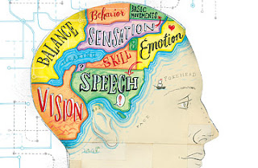
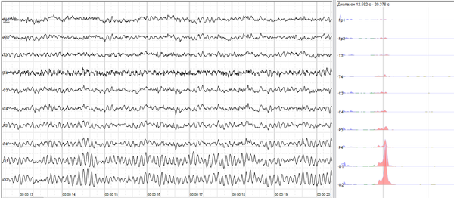
Cervello ↔ computer
But we still understand little out of it: the waves are still called
α, β, γ, like Marie Curie called radiation from uranium ore
https://ripassofacile.blogspot.com/2013/02/riassunto-il-cervello.html

Slide 11
„L'uomo non è obbligato a leggere tutti i libri..."
"Un uomo non è tenuto a leggere tutti i libri o a imparare attentamente tutto ciò che viene insegnato nelle scuole;
Sarebbe anche una sorta di carenza nella sua educazione se passasse troppo tempo a praticare i suoi studi. Ha molte altre cose da fare nella sua vita;
Perciò egli si disponga in modo tale che la maggior parte di essa rimanga per lui per compiere opere buone, di cui la sua stessa ragione dovrà istruirlo, se solo riceve istruzioni da essa."
Rene Descartes (1596-1650) “La recherche de la vérité par la lumiére naturelle”, publicato 1702, scritto probabilmente circa 1630)

